Slide 1
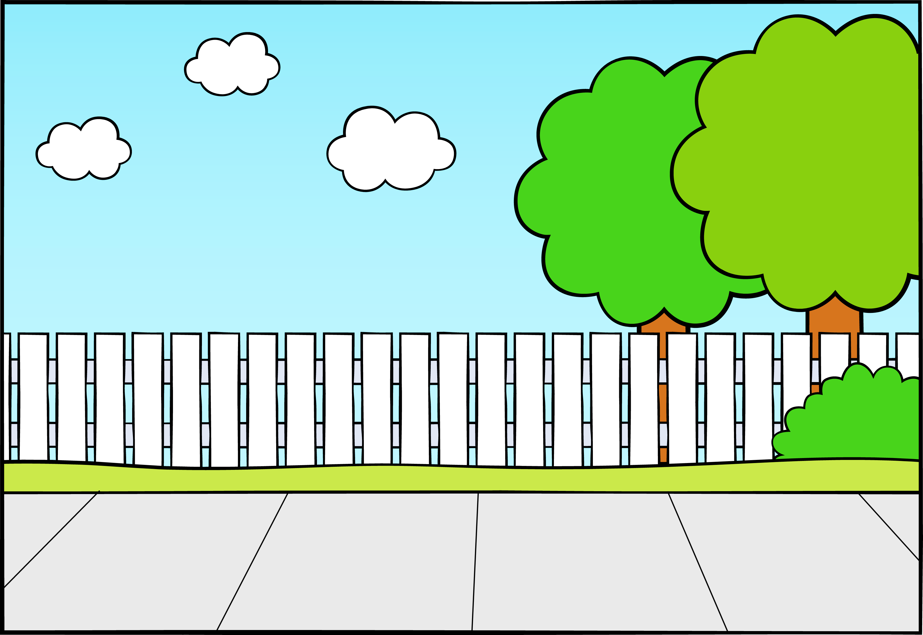







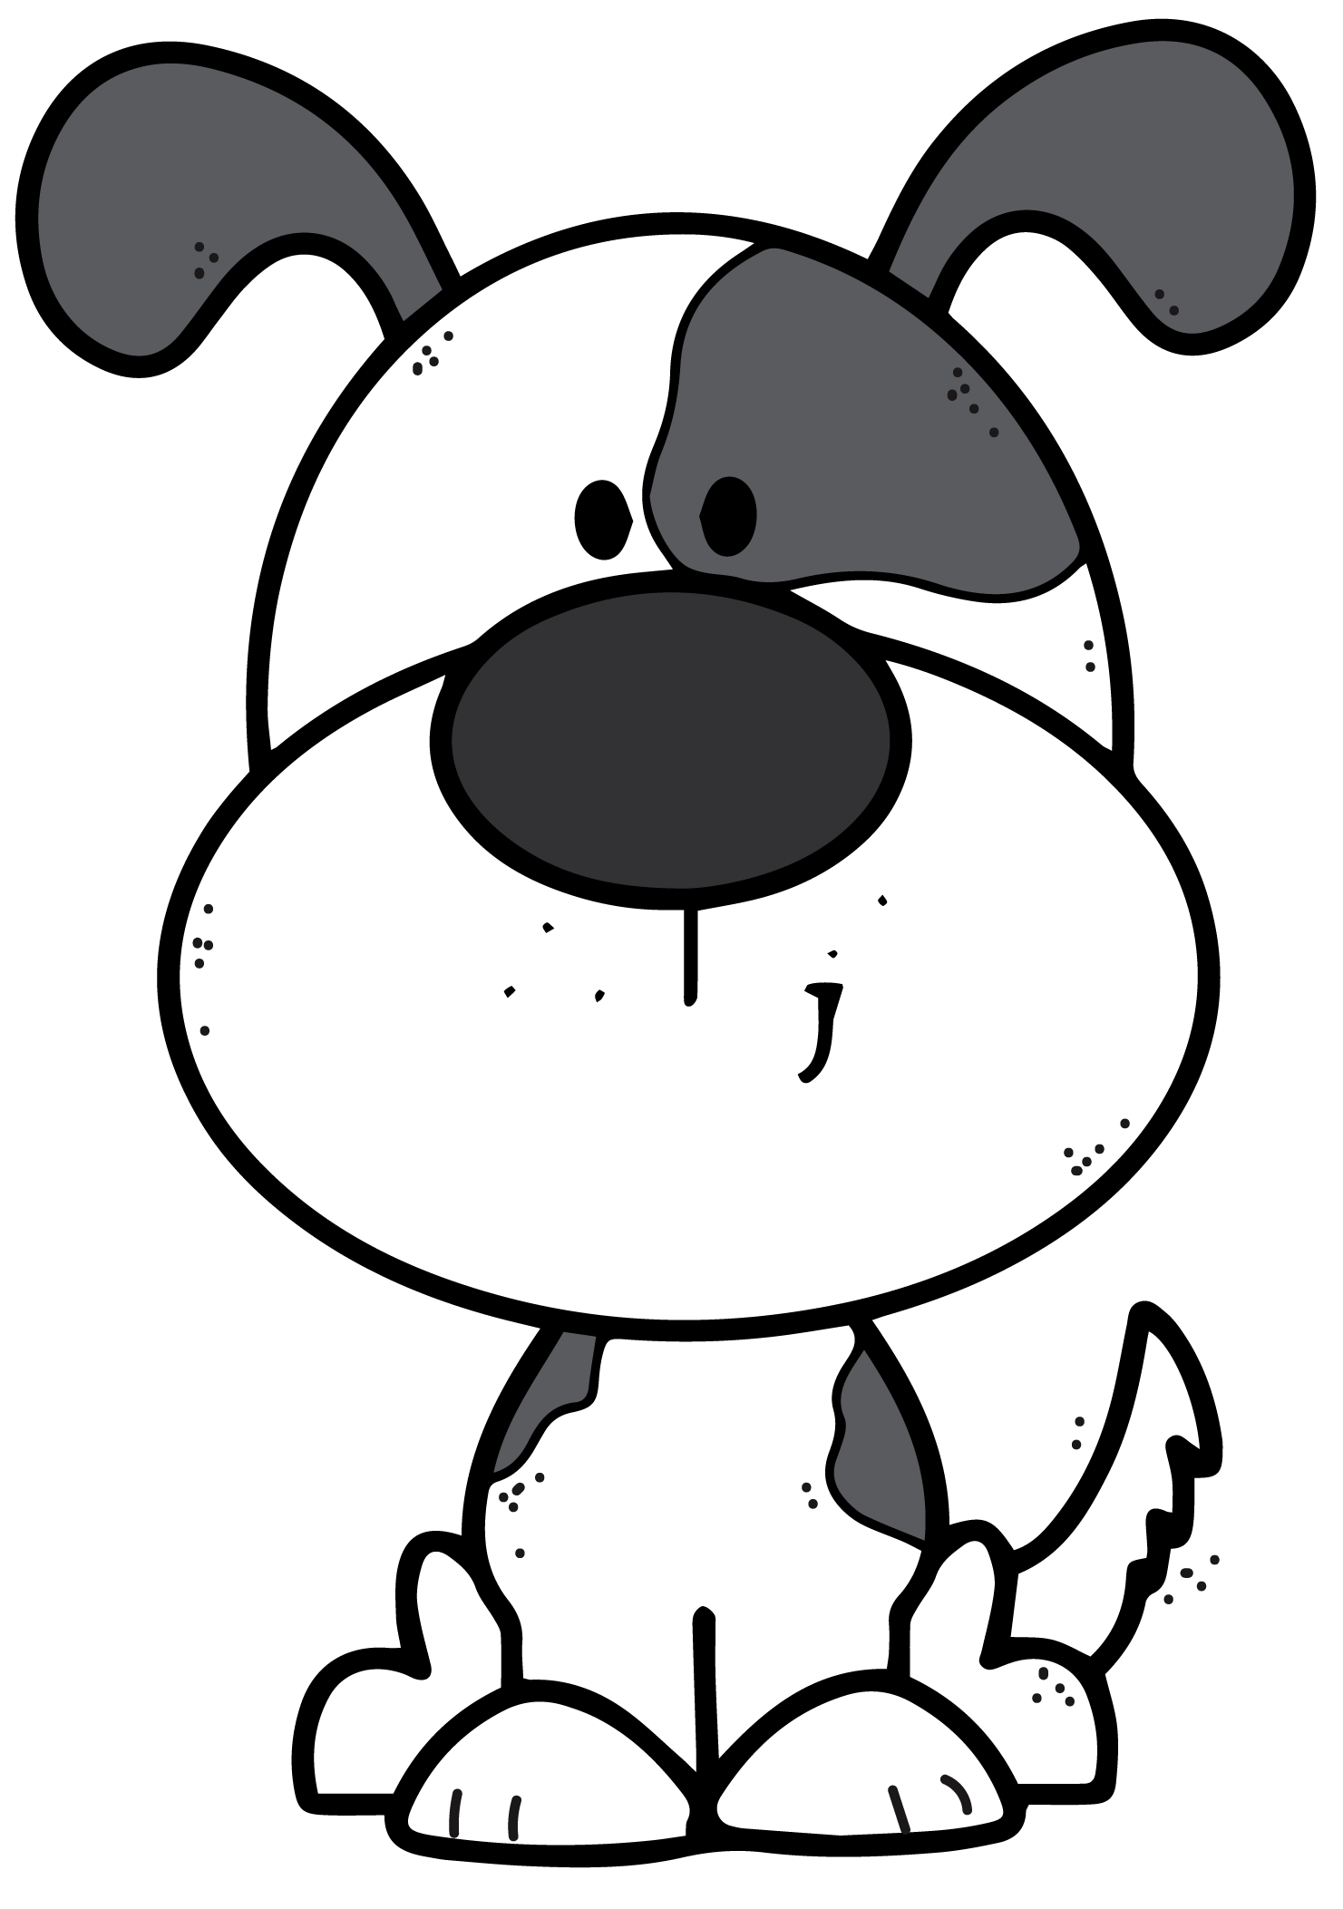


LEYENDO CON MI PROFE:
LEYENDO CON MI PROFE:
EL PRINCIPITO.

Slide 2


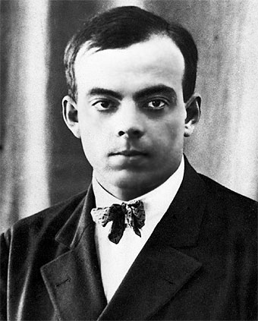
EL PRINCIPITO.
AUTOR: Antoine de Saint – Exupéry
Novelista y aviador francés; sus experiencias como piloto fueron a
menudo su fuente de inspiración.
Tercero de los cinco hijos de una familia
de la aristocracia (su padre tenía el título de vizconde), Antoine de Saint-Exupéry vivió una infancia feliz en las propiedades familiares, aunque perdió a su progenitor a la edad de cuatro años. Estuvo muy ligado a su madre, cuya sensibilidad y cultura lo marcaron profundamente, y con la que mantuvo una voluminosa correspondencia durante toda su vida.

Slide 3
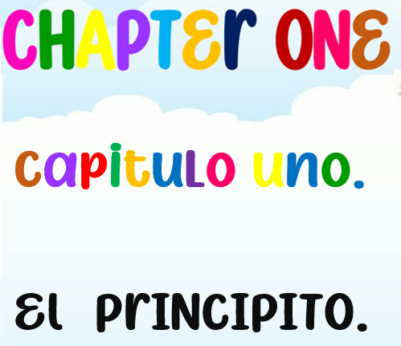
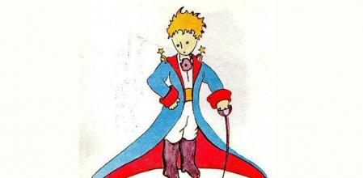

Slide 4
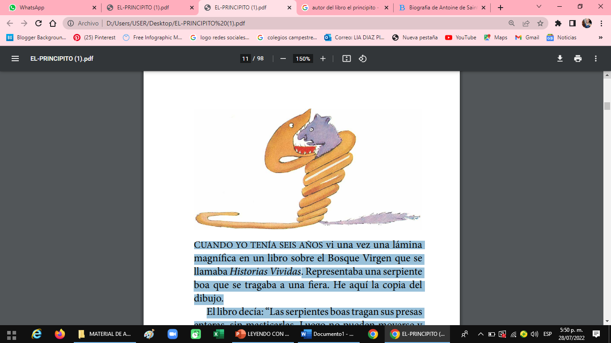
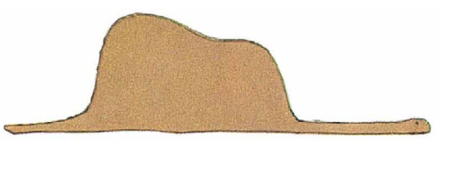
CUANDO YO TENÍA SEIS AÑOS vi una vez una lámina magnífica en un libro sobre el Bosque Virgen que se llamaba Historias Vividas. Representaba una serpiente boa que se tragaba a una fiera. He aquí la copia del dibujo.
El libro decía: “Las serpientes boas tragan sus presas enteras, sin masticarlas. Luego no pueden moverse y duermen durante los seis meses de la digestión”. Reflexioné mucho entonces sobre las aventuras de la selva y, a mi vez, logré trazar con un lápiz de color mi primer dibujo. Mi dibujo número 1. Era así:
¿Qué crees que sintió el principito la primera vez que vio una serpiente?
¿Has visto alguna vez una serpiente? Descríbela

Slide 5
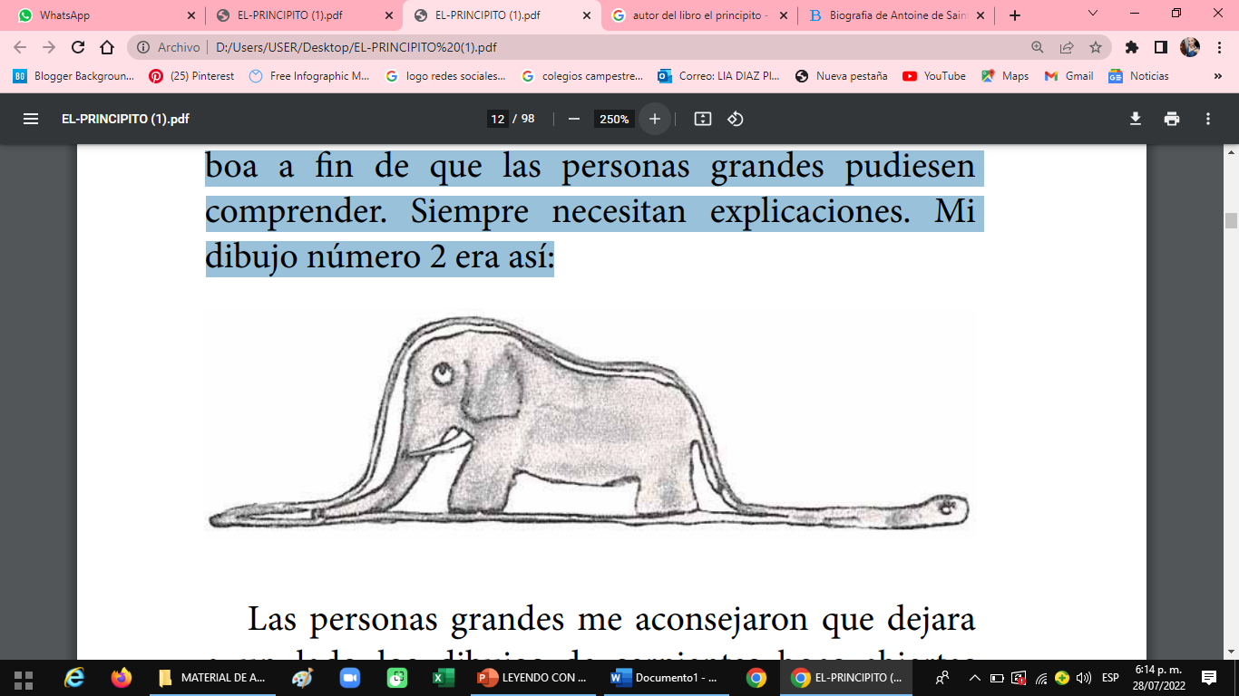
Mostré mi obra maestra a las personas grandes y les pregunté si mi dibujo les asustaba. Me contestaron: “¿Por qué habrá de asustar un sombrero?” Mi dibujo no representaba un sombrero. Representaba una serpiente boa que digería un elefante. Dibujé entonces el interior de la serpiente boa a fin de que las personas grandes pudiesen comprender. Siempre necesitan explicaciones. Mi dibujo número 2 era así:
Las personas grandes me aconsejaron que dejara a un lado los dibujos de serpientes boas abiertas o cerradas y que me interesara un poco más en la geografía, la historia, el cálculo y la gramática.
¿Tu que hubieras echo si estuvieras en el lugar del principito?, ¿hubieras dejado de pintar y seguido el consejo de los adultos?

Slide 6
Debí, pues, elegir otro oficio y aprendí a pilotear aviones. Volé un poco por todo el mundo. Es cierto que la geografía me sirvió de mucho. Al primer golpe de vista estaba en condiciones de distinguir China de Arizona. Es muy útil si uno llega a extraviarse durante la noche.
¿Cres que el principito era realmente feliz como piloto?
¿Consideras que el principito debió insistir en ser pintor? ¿O hizo bien al elegir la carrera de piloto?
Tuve así, en el curso de mi vida, muchísimas vinculaciones con muchísima gente seria. Viví mucho con personas grandes. Las he visto muy de cerca. No he mejorado excesivamente mi opinión.
¿Qué crees que quiso decir el principito cuando dijo:- Viví mucho con personas grandes. Las he visto muy de cerca. No he mejorado excesivamente mi opinión.?

Slide 7
Cuando encontré alguna que me pareció un poco lúcida, hice la experiencia de mi dibujo número 1, que siempre he conservado. Quería saber si era verdaderamente comprensiva. Pero siempre me respondía: “Es un sombrero”. Entonces no le hablaba ni de serpientes boas, ni de bosques vírgenes, ni de estrellas. Me colocaba a su alcance. Le hablaba de bridge, de golf, de política y de corbatas. Y la persona grande se quedaba muy satisfecha de haber conocido un hombre tan razonable.

Slide 8
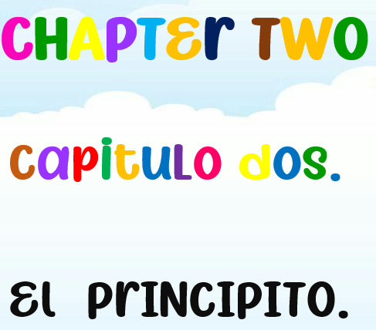

Slide 9
Pasaba solo mis días, sin encontrar a nadie con quien verdaderamente pudiera hablar, hasta que algo me sucedió hace ya unos seis años, en el desierto de Sahara. Mi avioneta se averió un día en medio del desierto del Sáhara. Lo sé porque para eso había estudiado mucha geografía. Y como no tenía conmigo ni mecánico ni pasajeros, me dispuse a realizar, solo, una reparación difícil. Era, para mí, cuestión de vida o muerte. Tenía agua de beber apenas para ocho días.
¿Cómo crees que es el desierto del Sáhara?
La primera noche dormí sobre la arena a mil millas de toda tierra habitada. Estaba más aislado que un náufrago sobre una balsa en medio del océano. Imagínense, pues, mi sorpresa cuando, al romper el día, me despertó una extraña vocecita que decía: —Por favor…; ¡dibújame un cordero! —¡Eh! —Dibújame un cordero…
Me puse de pie de un salto, como golpeado por un rayo. Me froté los ojos. Miré bien. Y vi un hombrecito enteramente extraordinario que me examinaba gravemente. He aquí el mejor retrato que, más tarde, logré hacer de él. Pero seguramente mi dibujo es mucho menos encantador que el modelo. No es por mi culpa. Las personas grandes me desalentaron de mi carrera de pintor cuando tenía seis años y sólo había aprendido a dibujar las boas cerradas y las boas abiertas.
¿Quién crees que despertó al piloto?

Slide 10
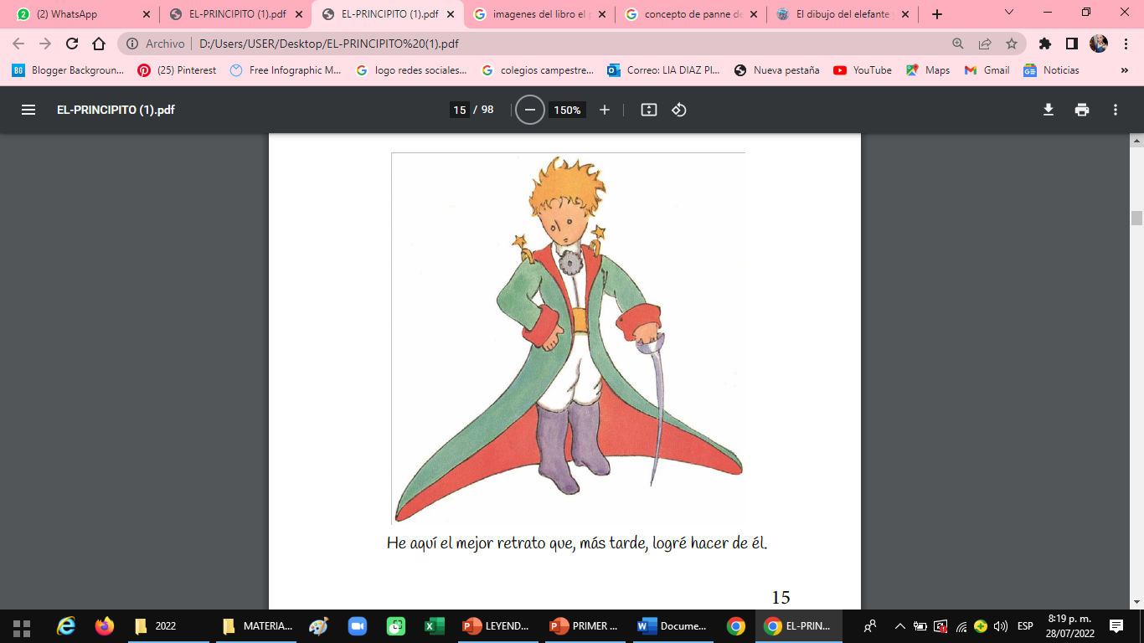
Miré, pues, la aparición con los ojos absortos por el asombro. No olvidéis que me encontraba a mil millas de toda región habitada. Además, el hombrecito no me parecía ni extraviado, ni muerto de fatiga, ni muerto de hambre, ni muerto de sed, ni muerto de miedo. No tenía en absoluto la apariencia de un niño perdido en medio del desierto, a mil millas de toda región habitada. Cuando al fin logré hablar, le dije: —Pero… ¿qué haces aquí? Repitió entonces, muy suavemente, como si fuese una cosa muy seria: —Por favor… dibújame un cordero…

Slide 11
Cuando el misterio es demasiado impresionante no es posible desobedecer. Por absurdo que me pareciese, a mil millas de todo lugar habitado y en peligro de muerte, saqué del bolsillo una hoja de papel y un lápiz. Recordé entonces que había estudiado principalmente geografía, historia, cálculo y gramática, y dije al hombrecito (con un poco de mal humor) que no sabía dibujar. Me contestó: —No importa. Dibújame un cordero. Como jamás había dibujado un cordero rehíce uno de los dos únicos dibujos que era capaz de hacer. El de la boa cerrada. Quedé estupefacto cuando oí al hombrecito que me respondía: —¡No! ¡No! No quiero un elefante dentro de una boa. Una boa es muy peligrosa y un elefante muy embarazoso. En mi casa todo es pequeño. Necesito un cordero. Dibújame un cordero.
¿Por qué crees que el extraño si logró identificar el dibujo de la boa abierta y cerrada del piloto?

Slide 12
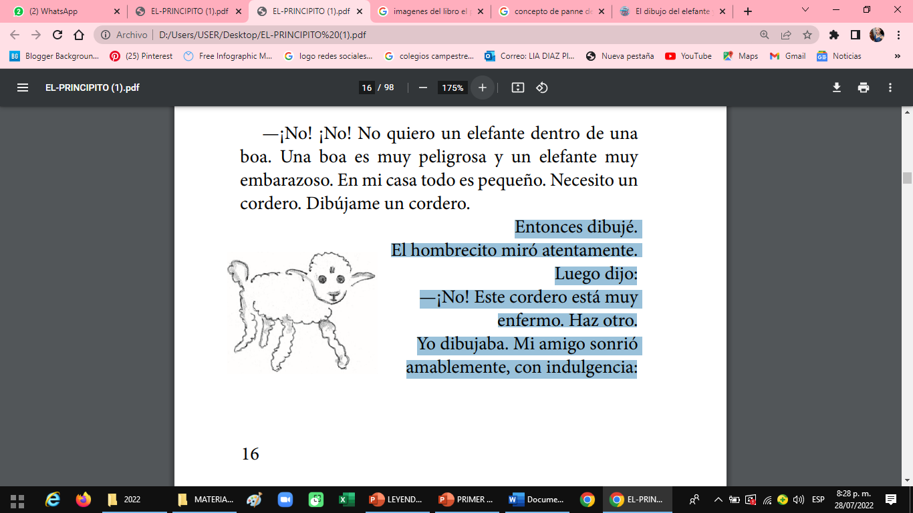
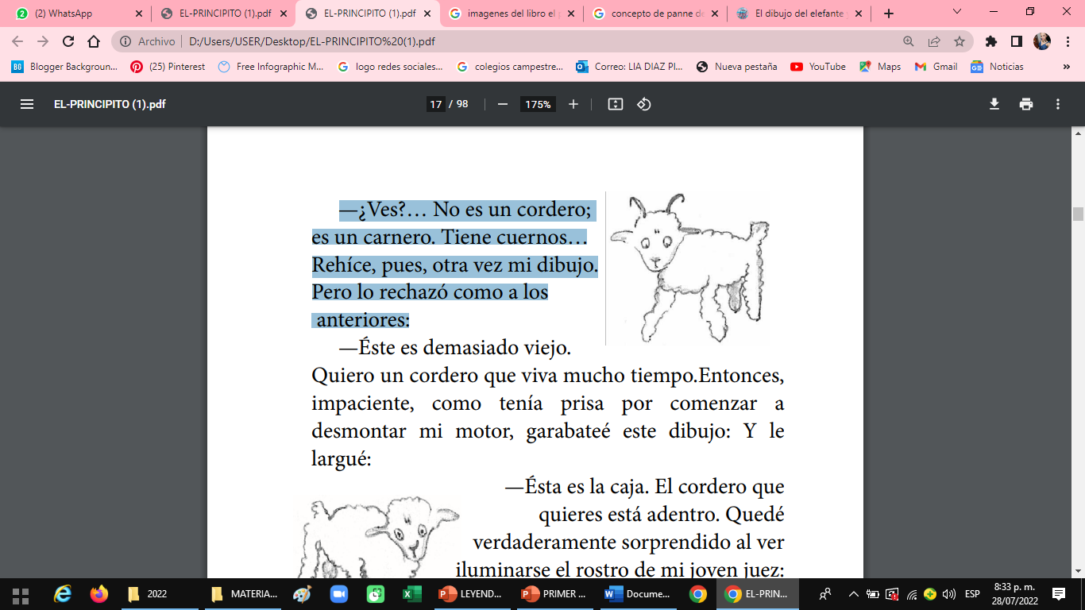
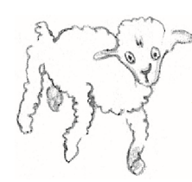
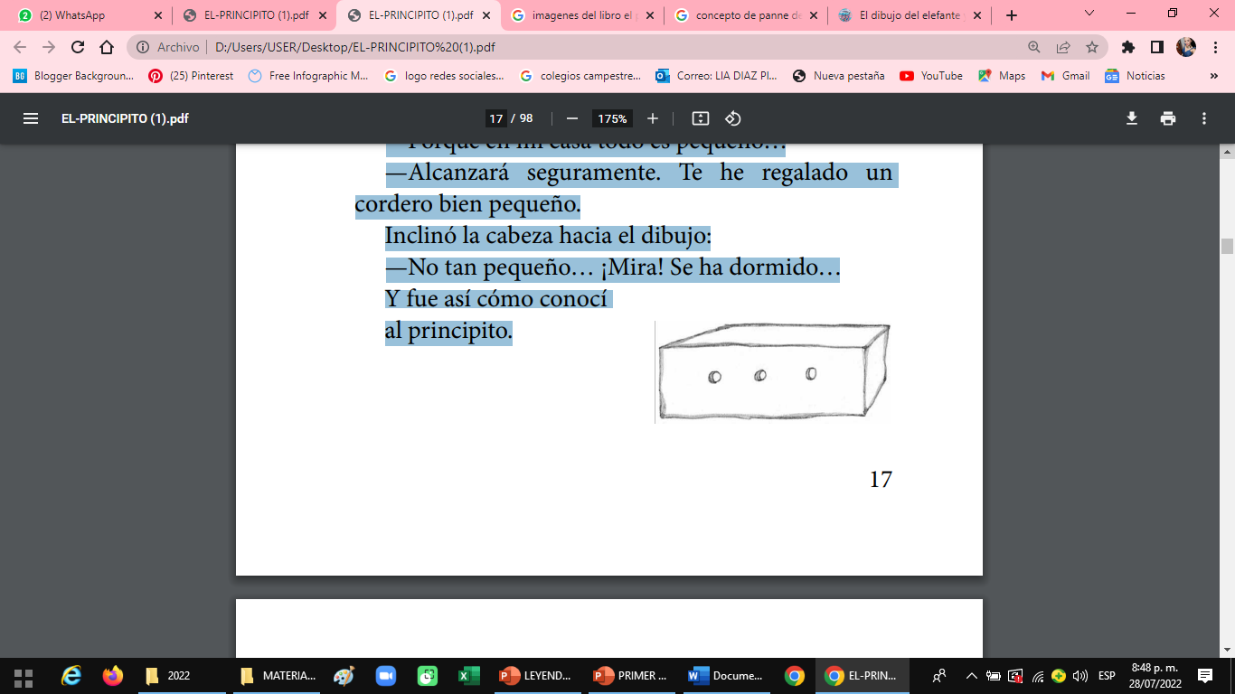
Entonces dibujé. El hombrecito miró atentamente. Luego dijo: —¡No! Este cordero está muy enfermo. Haz otro. Yo dibujaba. Mi amigo sonrió amablemente, con indulgencia:
—¿Ves?… No es un cordero; es un carnero. Tiene cuernos… Rehíce, pues, otra vez mi dibujo. Pero lo rechazó como a los anteriores:
—Éste es demasiado viejo. Quiero un cordero que viva mucho tiempo. Entonces, impaciente, como tenía prisa por comenzar a desmontar mi motor, garabateé este dibujo: Y le largué: —Ésta es la caja. El cordero que quieres está adentro.

Slide 13
Entonces dibujé. El hombrecito miró atentamente. Luego dijo: —¡No! Este cordero está muy enfermo. Haz otro. Yo dibujaba. Mi amigo sonrió amablemente, con indulgencia:
—¿Ves?… No es un cordero; es un carnero. Tiene cuernos… Rehíce, pues, otra vez mi dibujo. Pero lo rechazó como a los anteriores:
—Éste es demasiado viejo. Quiero un cordero que viva mucho tiempo. Entonces, impaciente, como tenía prisa por comenzar a desmontar mi motor, garabateé este dibujo: Y le largué: —Ésta es la caja. El cordero que quieres está adentro. Quedé verdaderamente sorprendido al ver iluminarse el rostro de mi joven juez: —¡Es exactamente como lo quería! ¿Crees que necesitará mucha hierba este cordero? —¿Por qué? —Porque en mi casa todo es pequeño… —Alcanzará seguramente. Te he regalado un cordero bien pequeño. Inclinó la cabeza hacia el dibujo: —No tan pequeño… ¡Mira! Se ha dormido… Y fue así cómo conocí al principito.
¿Qué cuidados consideras necesita un cordero para creer saludable?

Slide 14
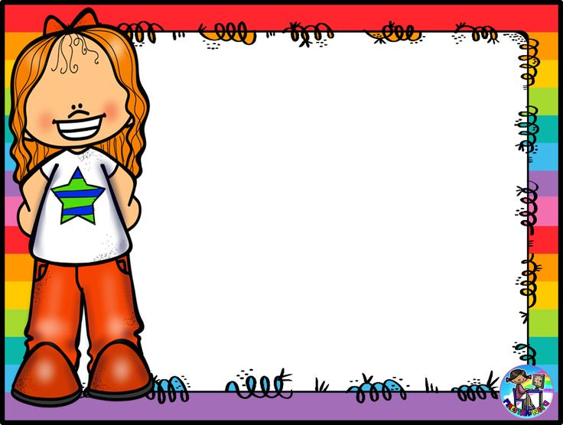
ACTIVIDADES:

Slide 15
1. Escribe en tu cuaderno de español las palabras cuyo significado no entiendas, luego busca su significado en el diccionario de español y escríbelo.
2. Investiga las características de las boas, escríbelas en tu cuaderno de español y realiza un dibujo.
3. Escribe un pequeño texto donde narres que te gustaría hacer cuando seas adulto y por qué, ilustra tu escrito con imágenes
4. Realiza con el material que desees el avión del piloto y exponlo ante tus compañeros y profesora.

